Slide 1
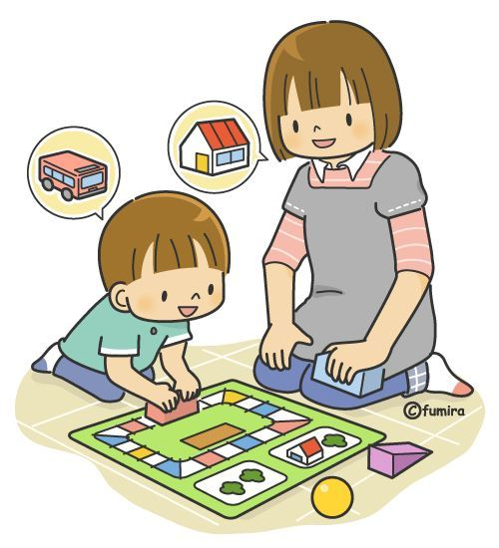
ОНР
ОНР в логопедии
Дети с нарушениями ОНР- это дети ,имеющие отклонения в развитии речи при нормальном слухе и сохранённом интеллекте.
«Логопедия»
Работу выполнила Антоненко О.В.

Slide 2
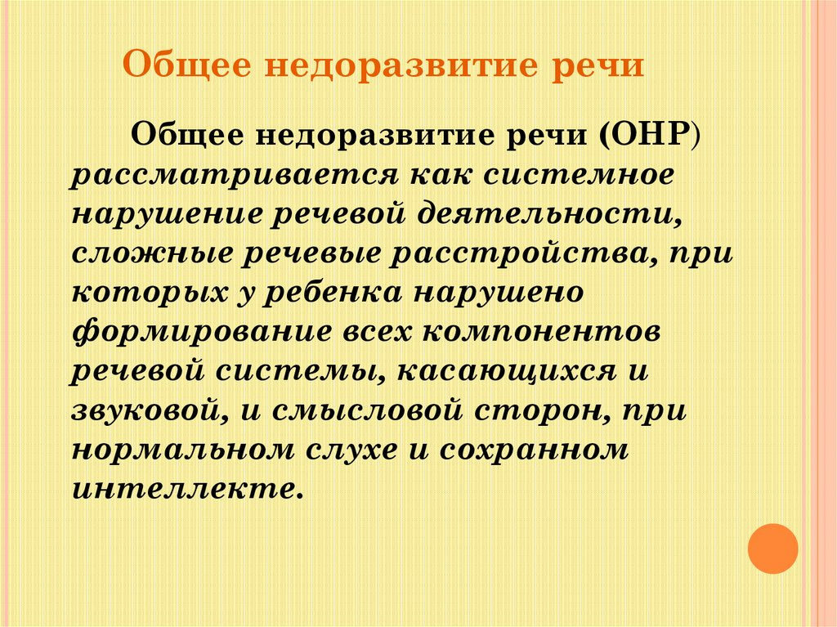

Slide 3
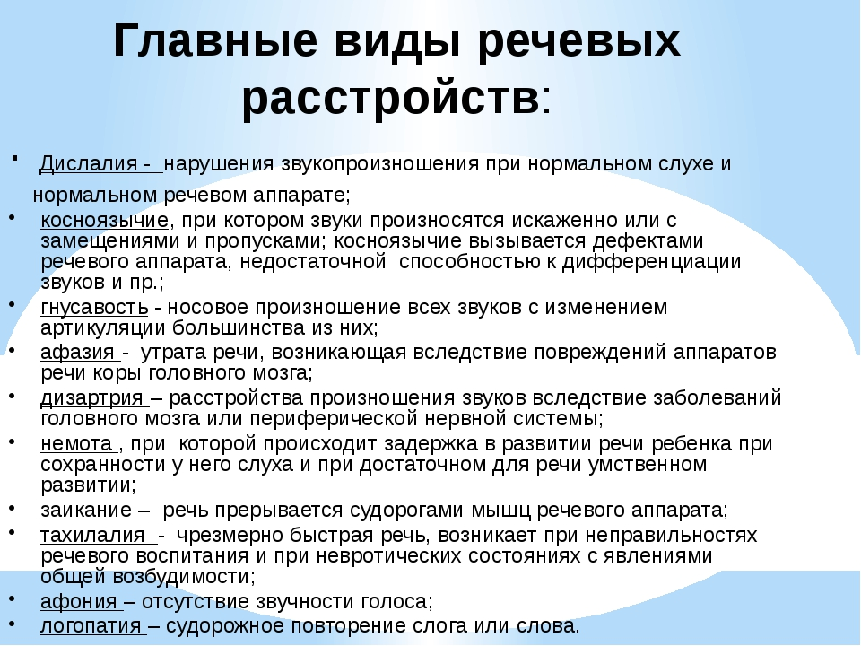

Slide 4
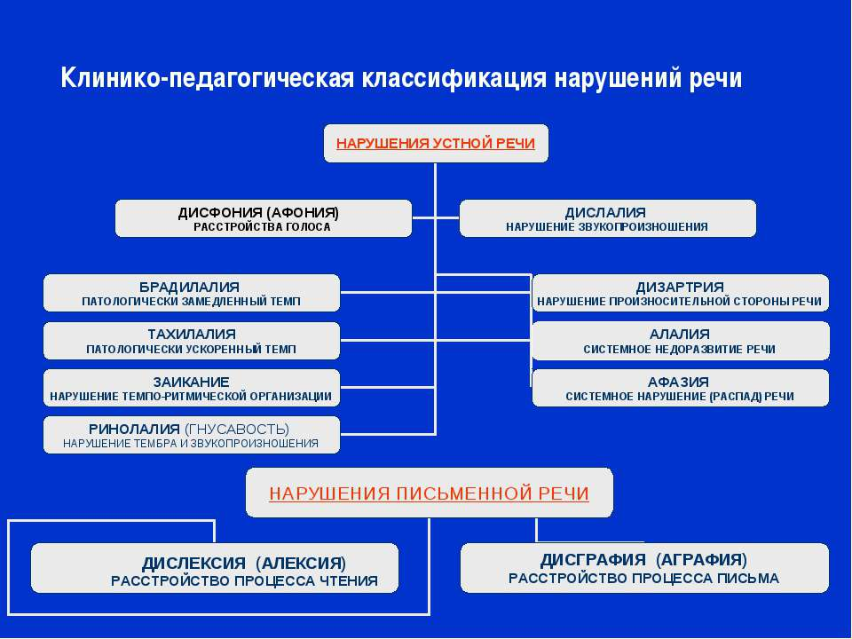

Slide 5
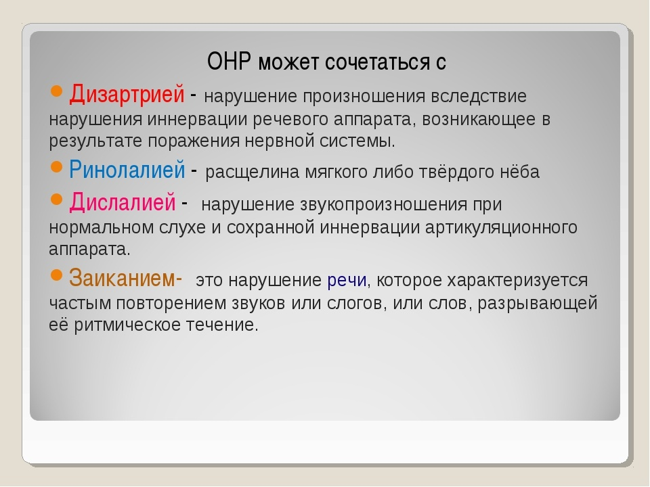

Slide 6
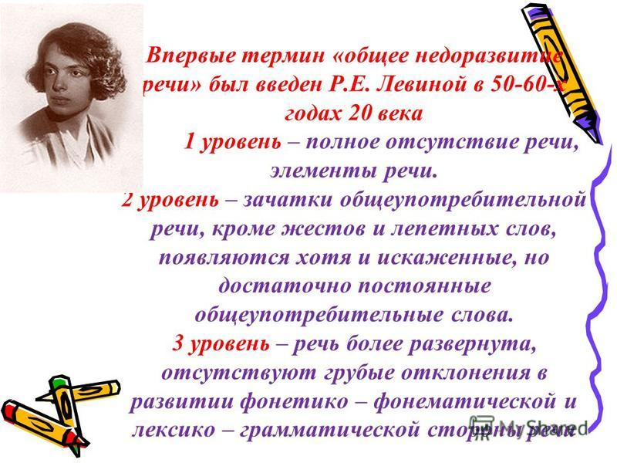

Slide 7
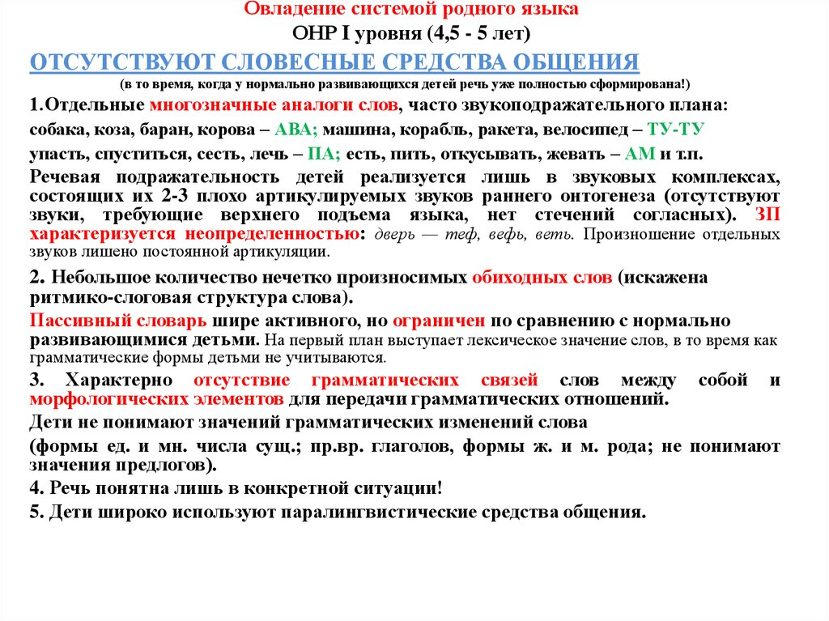

Slide 8
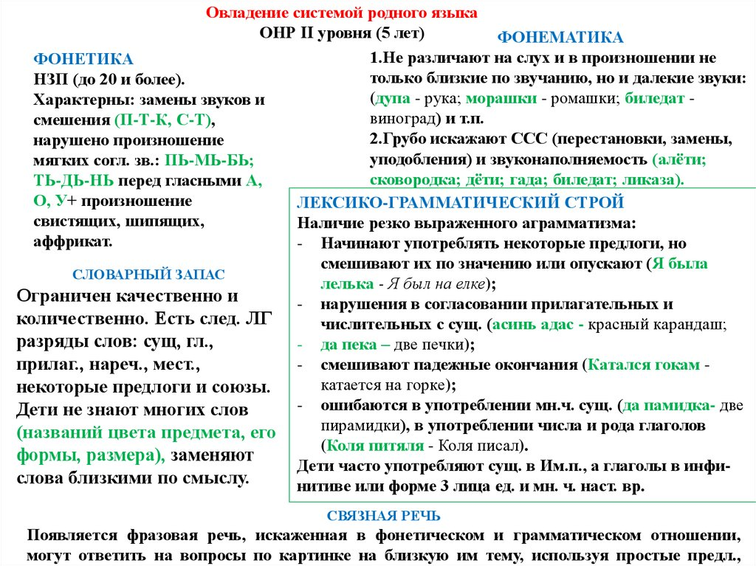

Slide 9
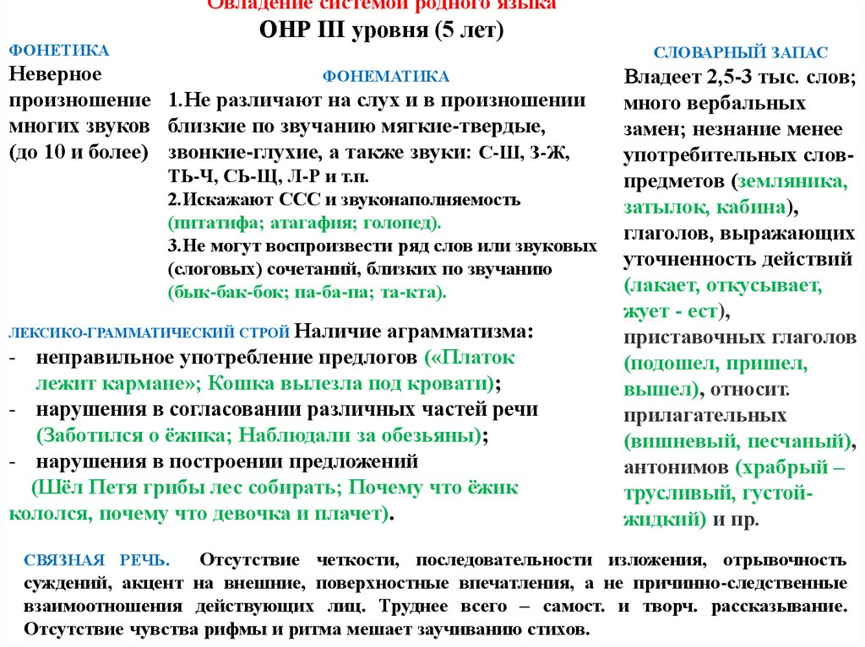

Slide 10


Slide 11
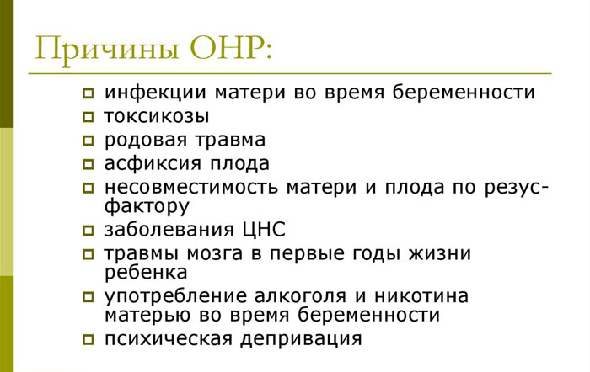

Slide 12
Симптомы ОНР
Первые слова и предложения ребёнок начинает произносить после 3-ёх лет
Ребёнок понимает речь взрослых, но сам не может сформулировать предложение
Затруднено произношение даже простых звуков
После 7 лет ребёнок не выговаривает звуки «л» и «р»
Перестановка букв местами в словах

Slide 13
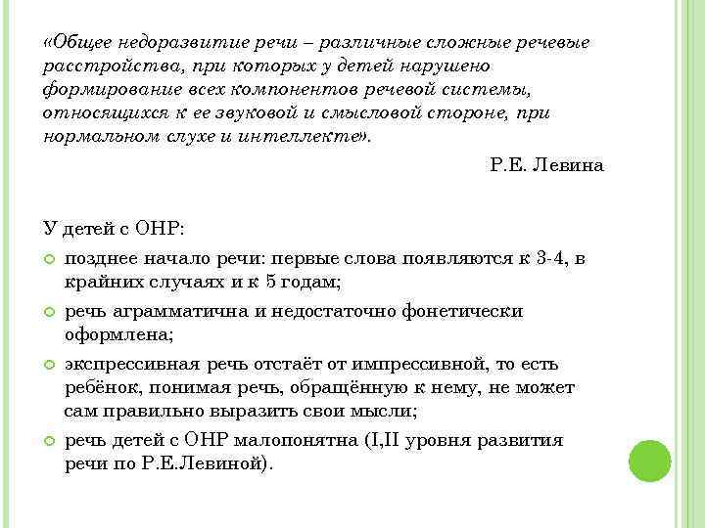

Slide 14
Диагностика ОНР
Диагностика ОНР проводится логопедом, а дальнейшее лечение может быть комплексным (логопед, психолог(клинический психолог), дефектолог и др.
Для подтверждения диагноза врачом проводятся следующие мероприятия:
Сбор данных со слов родителей
Осмотр ребёнка
Аппаратное обследование

Slide 15
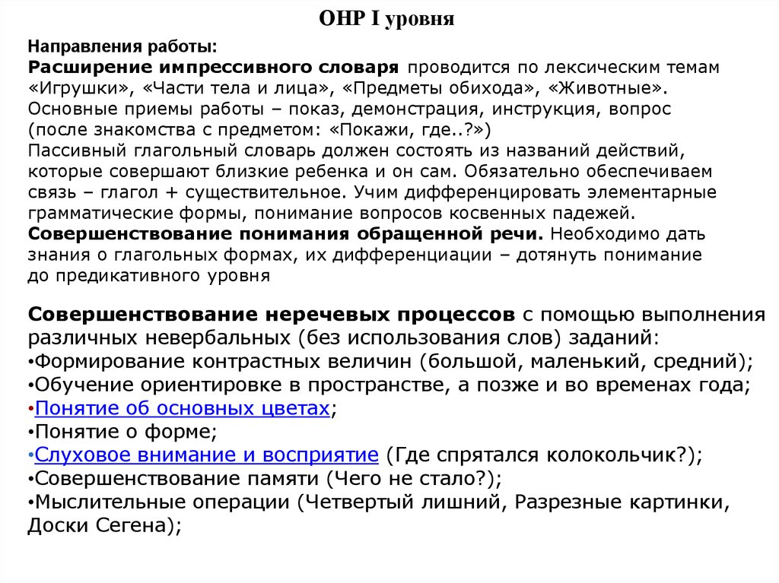

Slide 16
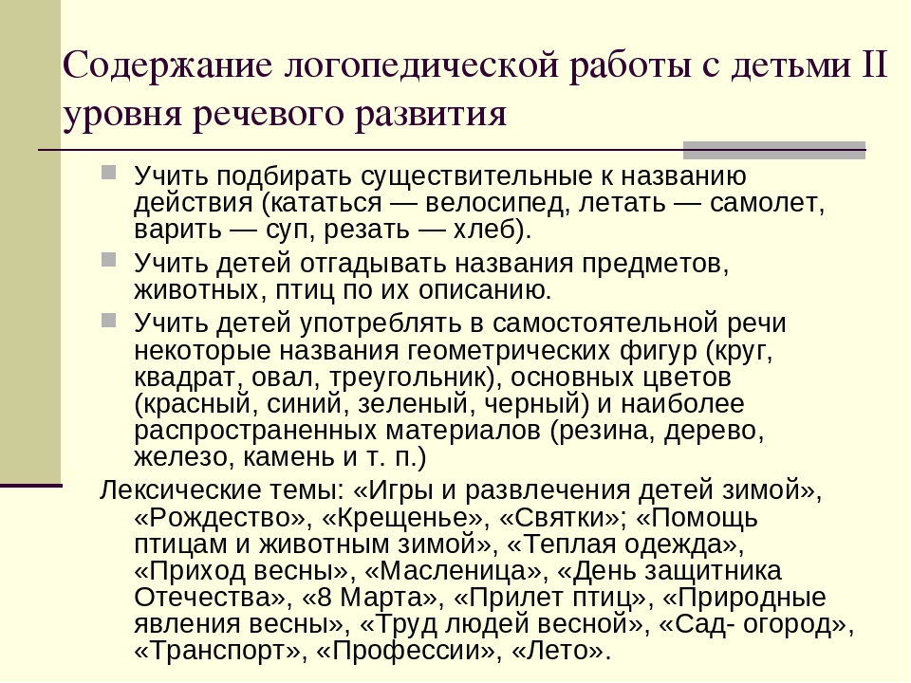

Slide 17
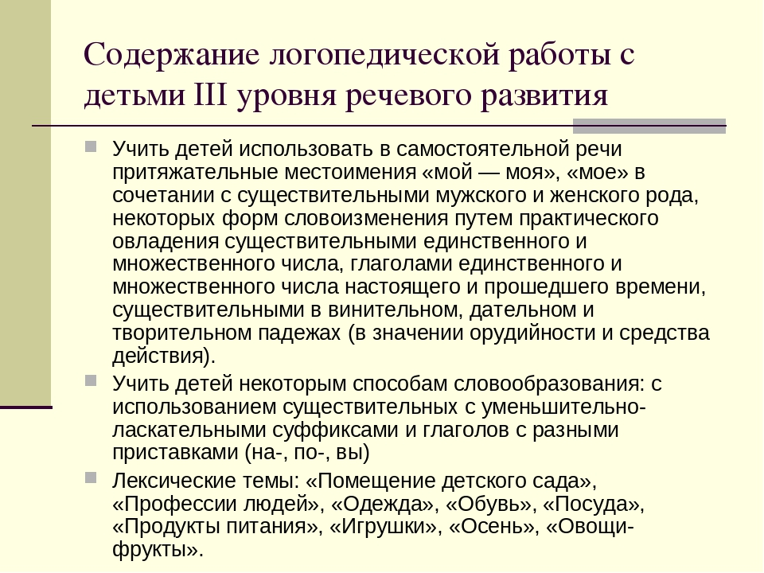

Slide 18
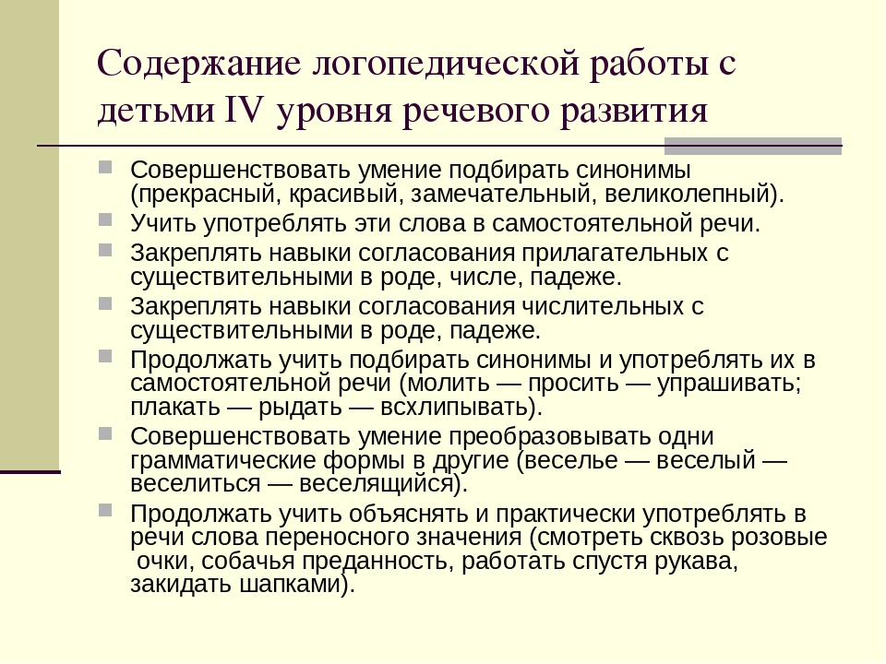

Slide 20
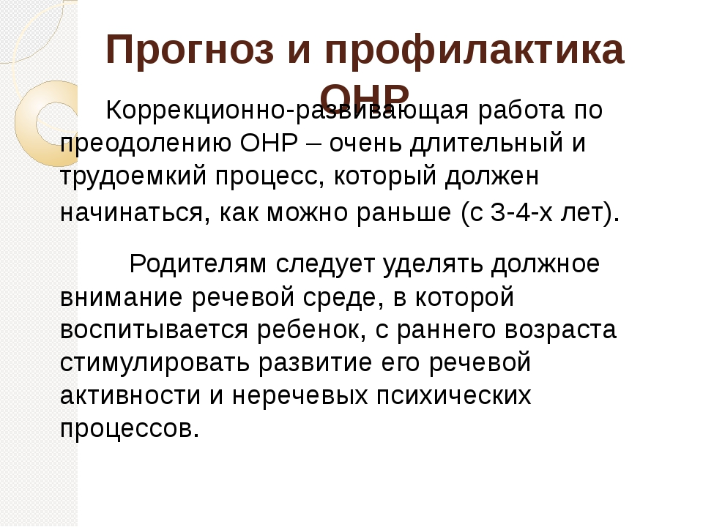

Slide 21
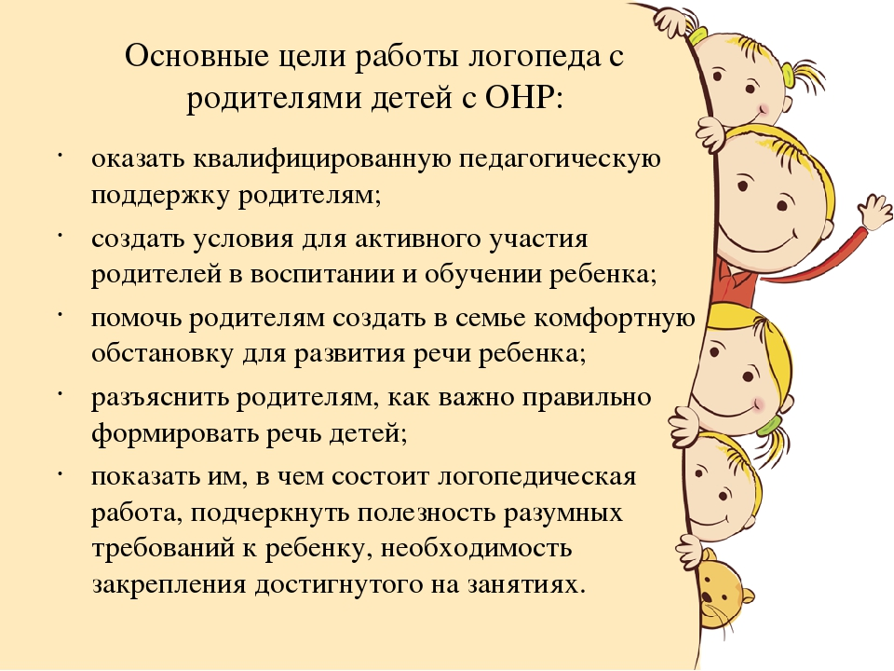

Slide 22
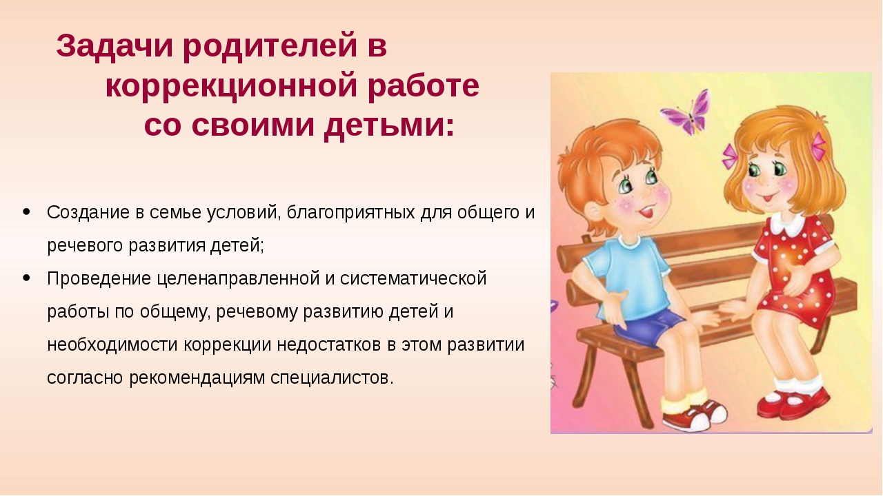

Slide 23


